Slide 1
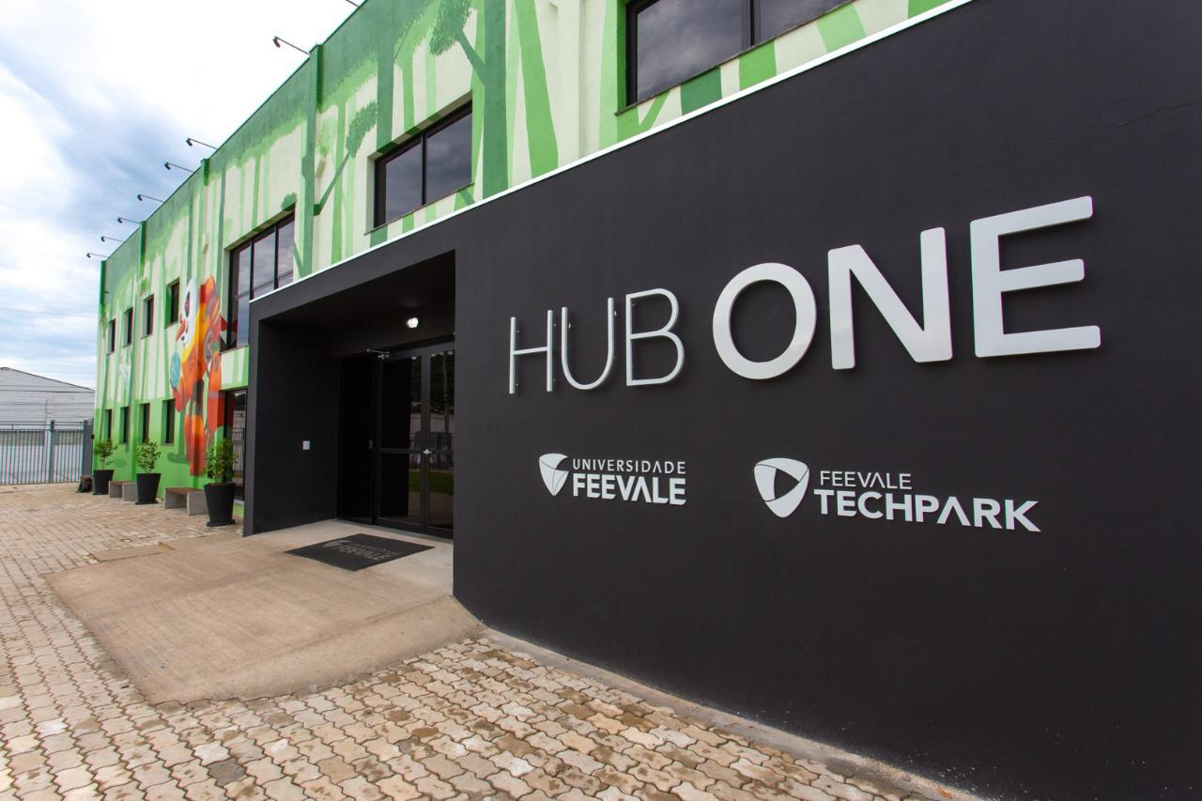

Slide 2
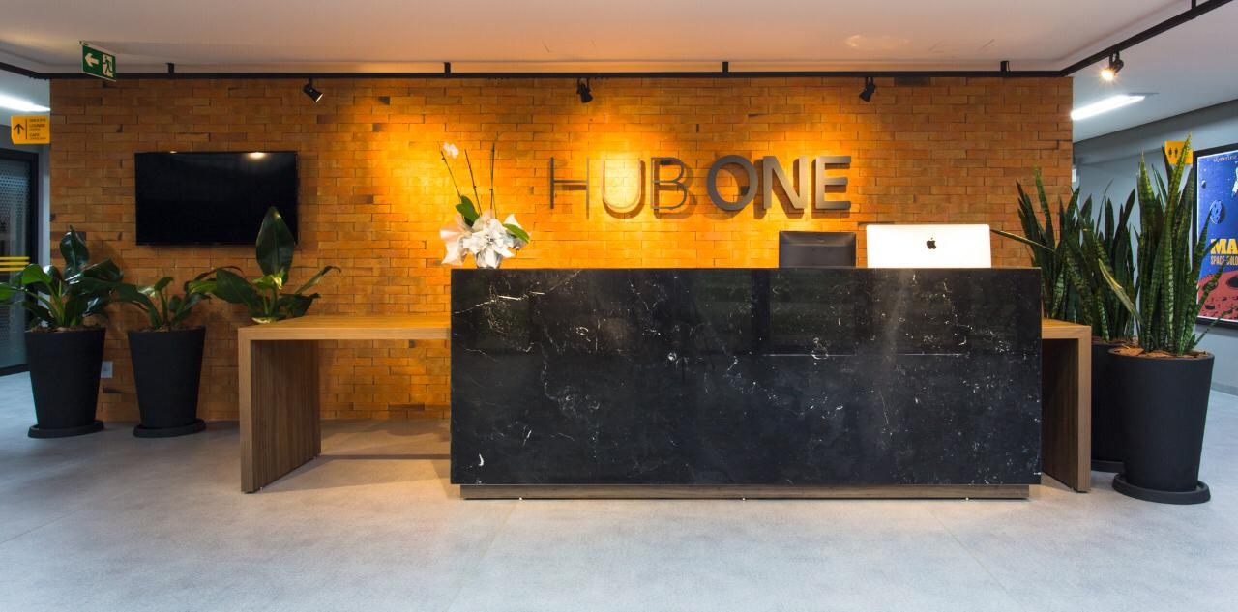
Hub One de Criatividade e Inovação
Espaço pensado na circulação e encontro de pessoas que buscam experiências para desenvolver ideias criativas e inovadoras para transformar o mundo.

Slide 3
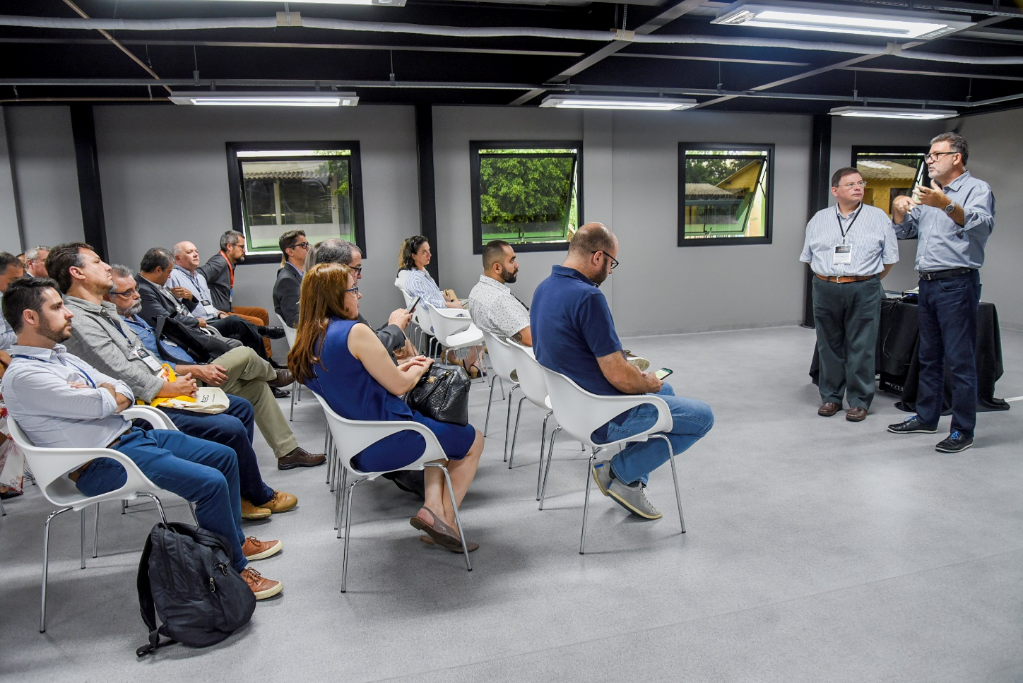
Proposta
Abrigar e dar suporte diferenciado para projetos e negócios intensivos em conhecimento e inovação, especialmente nas áreas de TI e Indústria Criativa.

Slide 4
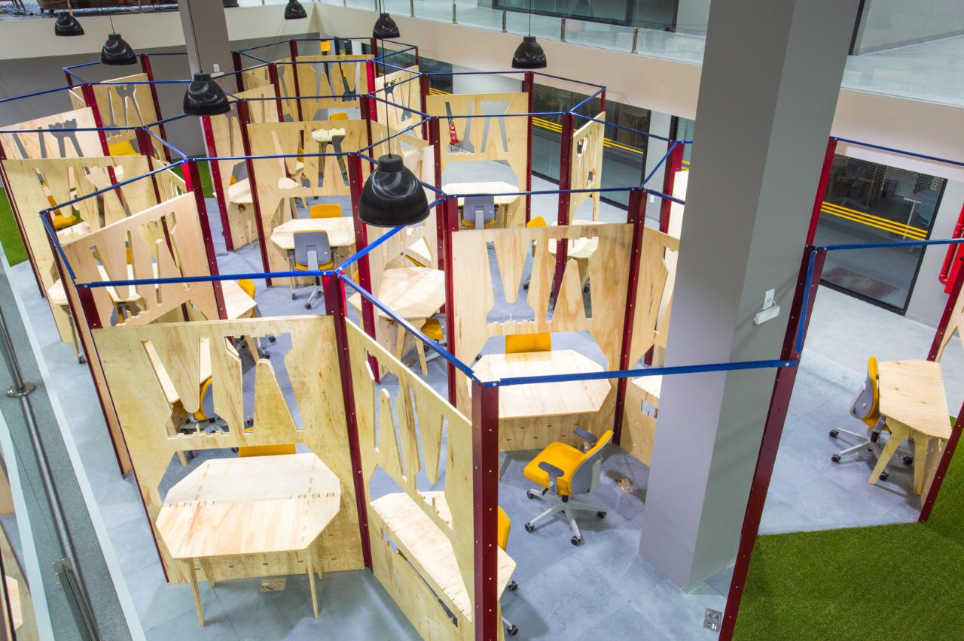
Conceito
Unir, no mesmo ambiente, empresas incubadas e residentes, laboratórios da Universidade, salas e mobiliário que podem ser utilzados em diversos níveis de ensino, promovendo a integração das pessoas.
#conexão

Slide 5
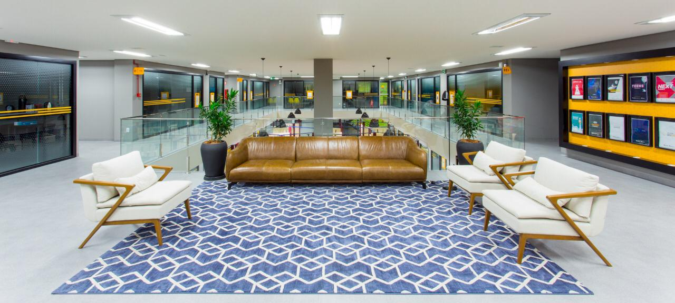
Números
1.6000 M2 de área
20 Empresas instaladas
Empresas em espera
35 Posições de Coworking
30 Visitas
500 Visitantes
06 Disciplinas ocorrendo no Hub
04 Propostas de “replicação”

Slide 6
